Slide 1


دعم التعلمات الأساس
– اللغة العربية –
المستوى
4
المسار 2
لبنة أقصوصة
الحصة 6
نسخة تجريبية خاصة بمؤسسات الريادة غير نهائية
- نسخة قيد التطوير -

Slide 2


خاص بالأستاذ(ة)
توجيهات لاستعمال العرض
شرائح خاصة بالأستاذ(ة)
إرشادات للشروحات والتعليمات التي يجب على الأستاذ(ة) قولها
أمثلة على التوجيهات للأستاذ(ة)
يطلب من التلاميذ قراءة الكلمات

Slide 3


أهـــداف الـحـصة
في نهاية حصة اليوم، سيكون 80% من المتعلمين على الأقل قادرين على:
إغناء المعجم بكلمات جديدة؛
؛
.
قراءة النص بطلاقة؛
؛
الإجابة عن أسئلة الفهم.

Slide 4








أيقونات توجيهية
هذا النشاط مرتبط بتوظيف الألواح.
العمل الجماعي التفاعلي
يمر الأستاذ بين الصفوف
العمل الثنائي
عمل فردي على الكراسة
أصغي إلى أستاذي وألاحظ ما يفعله.
أُحَضِّرُ لوازمي المدرسية قبل بداية الدرس.
العمل في مجموعات صغرى

Slide 5



العدة اللازمة للحصة
الدفتر
اللوحة
الكراسة
بطاقات الكلمات

Slide 6

هيكلة الحصة
 |  | افتتاح الحصة: تعلم سلوك اليوم التصريح بالهدف
 |  | نشاط اعتيادي: إملاء كلمات تنتهي بألف مقصورة أو ممدودة
 |  | أنشطة القراءة والكتابة تنمية المعجم قراءة الأقصوصة؛ كتابة: الإجابة عن أسئلة الفهم.
 |  | لعبة: - تكملة قصة.
 |  | اختتام الحصة - تذكير بالواجبات المنزلية - تبصر الحصة
3 دقائق
05 دقيقة
55 دقيقة
5 دقائق
دقيقتان

Slide 7
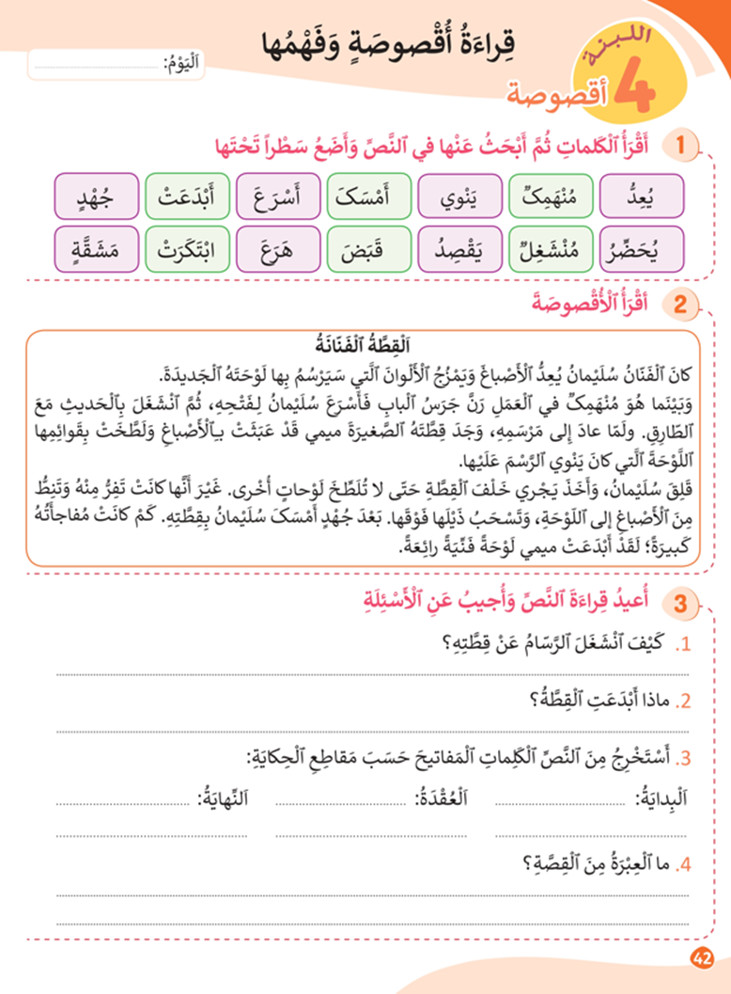
تتذكرون النشاط المنزلي الذي كلفتكم به نهاية الحصة السابقة. سأراقب ما قمتم به، قبل أن نبدأ حصة اليوم
في منزلي سأقوم ب:
2- أقرأ الأقصوصة بسرعة ودقة؛
3- أنسج قصة على منوال قصة: النملة الصغيرة وأنقلها على دفتري
4- أستعد لعرض إنجازي على أستاذي في الحصة المقبلة.

Slide 8
1
افتتاح الحصة

Slide 9
مرحبا بكم، سننطلق في حصة اللغة العربية.
سلوك اليوم
تقبل الاختلاف

Slide 10

سنتذكر السلوكات المتعلقة بتقبل الاختلاف
أحترم زملائي رغم اختلافي معهم؛
لا أقلل من شأن أحد من زملائي؛
أقدم المساعدة لزملائي من ذوي الاحتياجات الخاصة؛
أحارب التنمر ولا أتقبله؛
أحترم رأي الآخر؛
لا أميز بين زملائي بأي شكل من الأشكال.

Slide 11
يصرح الأستاذ بالهدف من الحصة بشكل واضح ومختصر. ويمكن تسجيله على جانب من السبورة.
في حصة اليوم سنعمل جميعا على تحقق الهدف الآتي:

Slide 12
2
إمـلاء
نشاط اعتيادي

Slide 13


  الآن سأملي عليكم كلمات تنتهي بألف مقصورة أو ممدودة. اُكتبوا: مستشفى

Slide 14

الكل يرفع اللوحة عند الإشارة، لكي نصحح جميعا. من يعلل الجواب؟
مُسْتَشْفى

Slide 15
  اُكتبوا: مرايا

Slide 16
الكل يرفع اللوحة عند الإشارة، لكي نصحح جميعا. من يعلل الجواب؟
مَرايا

Slide 17
  اُكتبوا: يشقى

Slide 18
الكل يرفع اللوحة عند الإشارة، لكي نصحح جميعا . من يعلل الجواب؟
يَشْقى

Slide 19
  اُكتبوا: نما

Slide 20
الكل يرفع اللوحة عند الإشارة، لكي نصحح جميعا. من يعلل الجواب؟
نَما

Slide 21
قراءة الصورة: لوحة أسفار و رحلات
لعب الأدوار
3
تحدث وإغناء المعجم

Slide 22

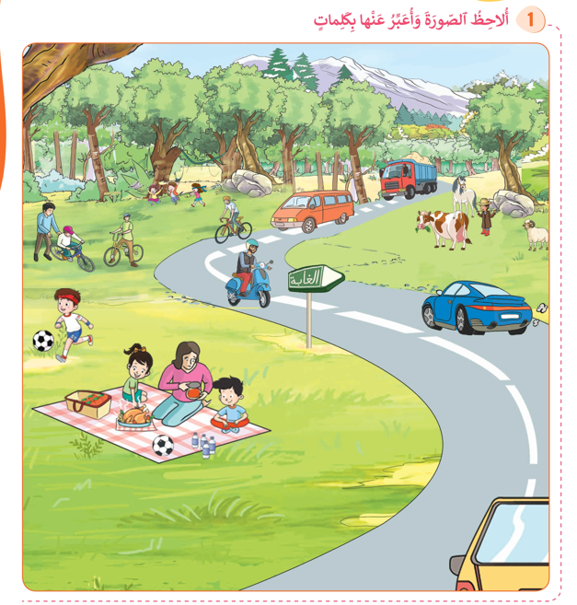
قوموا باختيار مشهد من المشاهد وتخيلوا الحوار الدائر بين شخصياته.
يمنح الأستاذ للمتعلمين فرصة للتفكير.

Slide 23

من يشخص المشهد أمامنا جميعا

Slide 24
3
  تنمية المعجم
  قراءة نص بطلاقة والتفاعل معه؛
  كتابة: الإجابة عن أسئلة الفهم.
أنشطة القراءة والكتابة

Slide 25

الآن، لاحظوا مرادفات الكلمات الآتية
يقرأ الأستاذ الكلمات ثم يتناوب المتعلمون على قراءتها.
اَلْكَلِمَةُ | مُرادِفُها
عادَ | رَجَعَ
اِسْتَمَعَ | أَصْغى
حَكيمٌ | عاقِلٌ

Slide 26
الآن دوركم، ابحثوا عن مرادفات الكلمات التالية في النص، ثم اعرض عملك على زميلك
اَلْكَلِمَةُ | مُرادِفُها
يُحِبُّ
تَعَبٌ | ........................................
اِخْتَفى

Slide 27
الآن سنصحح جماعة على السبورة. من يقرأ
اَلْكَلِمَةُ | مُرادِفُها
يُحِبُّ | يَهْوى
تَعَبٌ | عَياءٌ
اِخْتَفَتْ | تَوارَتْ

Slide 28
الآن سنحدد توقعات مضمون النص انطلاقا من عنوانه، تابعوا كيف سأفعل ذلك؟
ينمذج الأستاذ طرح توقع ما حول مضمون القصة ويفسح المجال أمام المتعلمين لطرح فرضيات أخرى.
أَتَوَقَّعُ أَنْ يَتَحَدَّثَ ٱلنَّصُّ عَنْ قرية جميلة.
قرية
أحلام
قرية الأحلام
أَظُنُّ أَنَّ ٱلنَّصَّ سَيَتَحَدَّثُ عَنْ قرية عجيبة.
قَدْ يَتَحَدَّثُ ٱلنَّصُّ عَنْ الأحلام السعيدة.

Slide 29
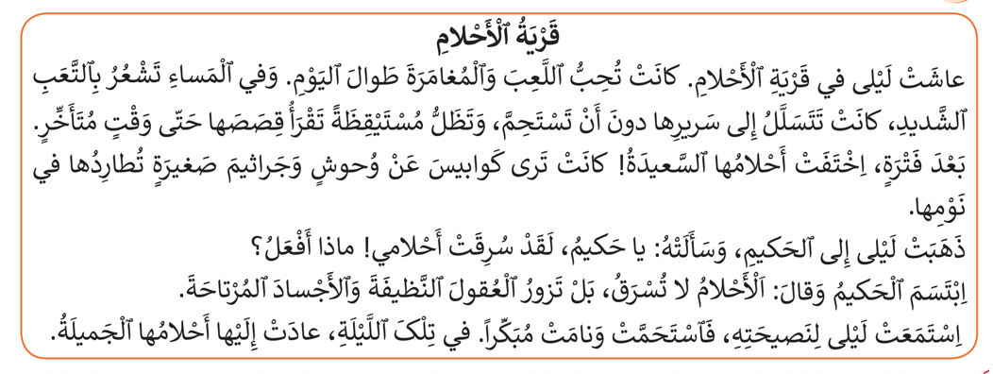
الآن، اقرؤوا النص قراءة فردية هامسة للتحقق من التوقعات، سأمر بين الصفوف.

Slide 30
لنصحح جميعا: ما الذي اعتمدتموه للتحقق (توجيههم لتعليل الجواب)
اَلتَّحَقُّقُ
خَطَأٌ
أَظُنُّ أَنَّ ٱلنَّصَّ سَيَتَحَدَّثُ عَنْ قرية عجيبة.
أَتَوَقَّعُ أَنْ يَتَحَدَّثَ ٱلنَّصُّ عَنْ قرية جميلة.
خَطَأٌ
قَدْ يَتَحَدَّثُ ٱلنَّصُّ عَنْ الأحلام السعيدة.
صَحيحٌ

Slide 31
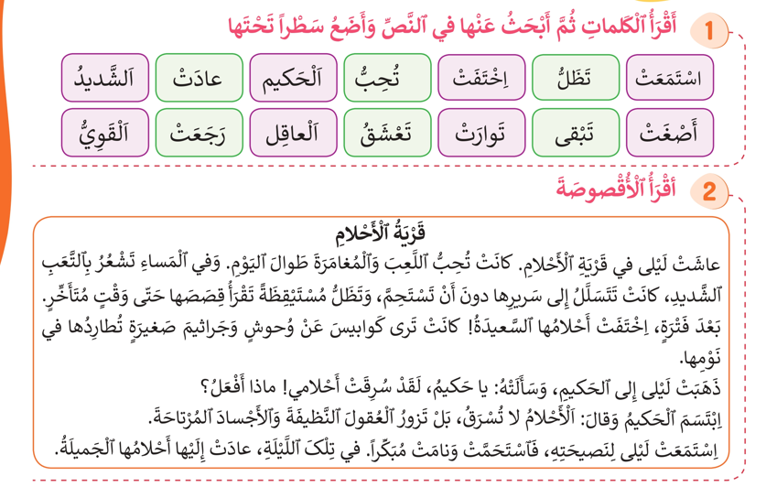






الآن على الكراسات، الصفحة 43 ، سنحدد موقع الكلمات بقراءة مسحية سريعة للنص.
لاحظوا كيف سأفعل ذلك.

Slide 32

دوركم الآن، ضعوا سطرا بقلم الرصاص تحت باقي الكلمات. ناقش جوابك مع زميلك

Slide 33
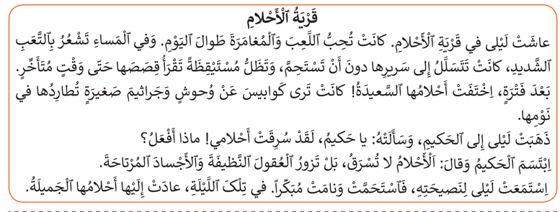
الآن، ركزوا جيدا مع قراءتي للنص. تابعوا ولا ترددوا بعدي

Slide 34

من خلال تتبعكم، ما رأيكم في قراءتي؟
متوسط | لا | نعم
 |  |  | - هَلْ كانَ صَوْتي مَسْموعاً وَواضِحاً؟
 |  |  | - هَلْ كانَتِ قِراءَتي مُسْتَرْسَلَةً؟
 |  |  | - هَلْ ٱحْتَرَمْتُ عَلاماتِ ٱلتَّرْقيمِ؟
 |  |  | - هَلْ كُنْتُ مُسْرِعاً في قِراءَتي؟
 |  |  | - هَلْ تُريدونَ أَنْ أُعيدَ ٱلْقِراءَةَ مَرَّةً ثانِيَةً؟

Slide 35

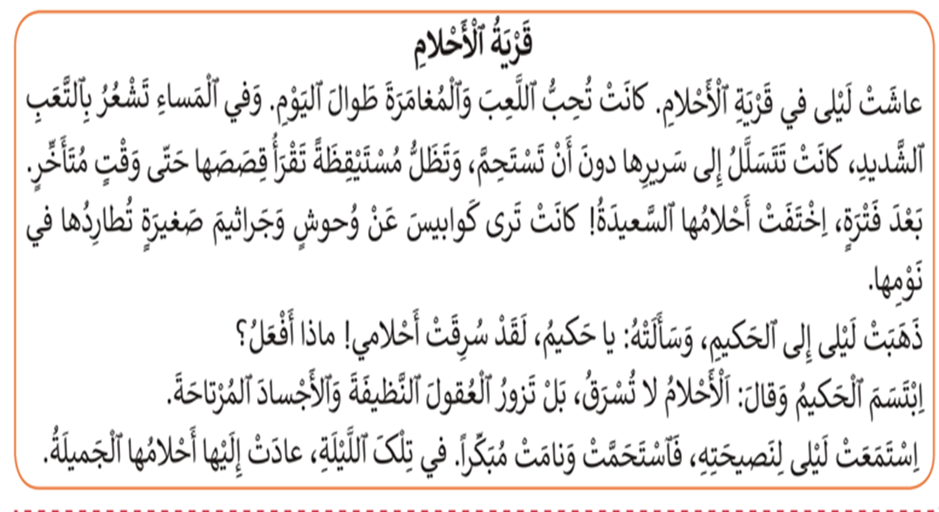
الآن سأعين من يقرأ قراءة جهرية، تابعوا بأصبعكم، لإبداء رأيكم في قراءة زميلكم.

Slide 36

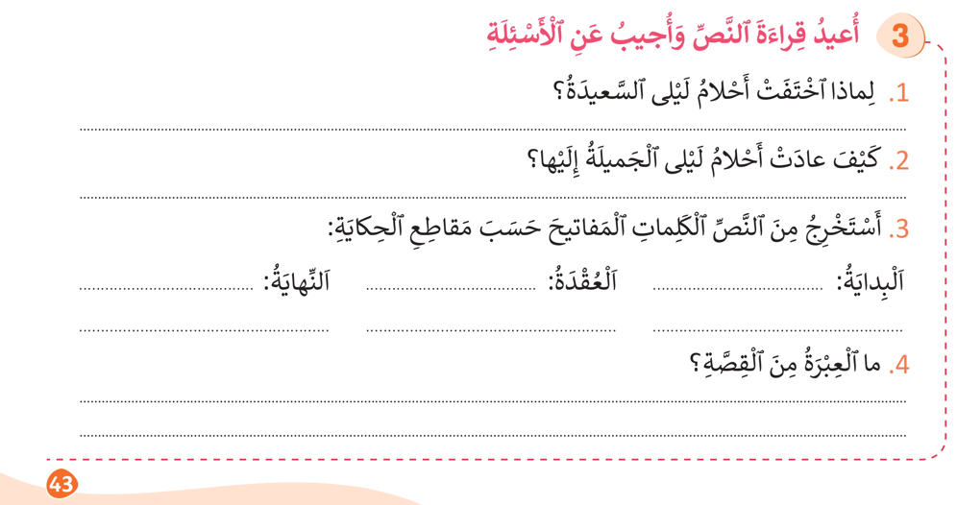
على الصفحة 43، اشتغلوا في مجموعات و أجيبوا عن أسئلة الفهم.

Slide 37

الآن، سنصحح.
يشجع الأستاذ المجموعات التي أجابت بشكل صحيح عن كل الأسئلة.

Slide 38

الآن، من يعيد قراءة النص كله بدقة وسرعة؟

Slide 39
4
تكملة قصة
ألعاب

Slide 40
في مجموعات ، تخيلوا تكملة لقصة "قرية الأحلام". سأعطيكم الجملة الأولى.
حَلَمَتْ لَيْلى أَنَّ لَها جَناحَيْنِ...............................
.......................................................................................................................................................................................

Slide 41
عرض الاعمال. المجموعة الفائزة هي من تقدم فقرة متجانسة بدون أخطاء.
حَلَمَتْ لَيْلى أَنَّ لَها جَناحَيْنِ...............................
.......................................................................................................................................................................................

Slide 42
الواجبات المنزلية
تبصر الحصة
5
اختتام الحصة

Slide 43
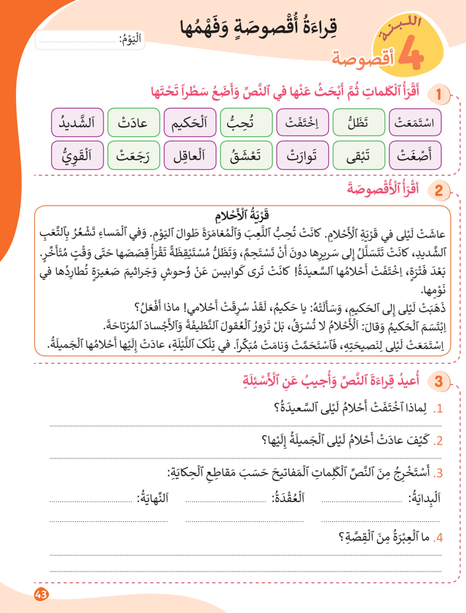
في منازلكم، ستشتغلون على الكراسة الصفحة: 42، سأراقب عملكم بداية الحصة الموالية إن شاء الله.
في منزلي سأقوم ب:
2- أقرأ الأقصوصة بسرعة ودقة؛
3- أنسج قصة على منوال قصة: القطة الفنانة وأنقلها على دفتري
4- أستعد لعرض إنجازي على أستاذي في الحصة المقبلة.

Slide 44
أنهينا حصة اللغة العربية لهذا اليوم، شكرا لحسن تفاعلكم
إلى اللقاء... نلتقي في الحصة القادمة إن شاء الله

Slide 45
تبصر الحصة
يسجل الأستاذ ملاحظاته عن الحصة على المذكرة اليومية، ومدى تفاعل المتعلمين مع مجرياتها؛
يسجل النسبة المئوية التي يقدرها لتحقق أهداف الحصة.

